Slide 1

O Fortalecimento do SNVS
III Encontro Piauiense de Vigilancia Sanitaria &
III Jornada Piauiense em Saude do Trabalhador

Slide 2
Sistema Nacional de Vigilância Sanitária
Vigilância Sanitária:
Campo da saúde pública que realiza ações capazes de promover a saúde, prevenir, diminuir ou eliminar riscos à saúde na medida em que atua em todos os momentos da prática sanitária, difundindo informação, disponibilizando e controlando a qualidade dos serviços e produtos de interesse à saúde, dos ambientes de trabalho e do meio ambiente em geral, contribuindo assim para a melhoria das condições de vida dos cidadãos.

Slide 3
Sistema Nacional de Vigilância Sanitária
Lei nº 8080, de 19 de setembro de 1990.
Art. 6º Estão incluídas ainda no campo de atuação do SUS:
I - a execução de ações: de vigilância sanitária;
§ 1º Entende-se por vigilância sanitária um conjunto de ações capaz de eliminar, diminuir ou prevenir riscos à saúde e de intervir nos problemas sanitários decorrentes do meio ambiente, da produção e circulação de bens e da prestação de serviços de interesse da saúde, abrangendo:
I - o controle de bens de consumo que, direta ou indiretamente, se relacionem com a saúde, compreendidas todas as etapas e processos, da produção ao consumo; e
II - o controle da prestação de serviços que se relacionam direta ou indiretamente com a saúde.

Slide 4
Sistema Nacional de Vigilância Sanitária
Lei Federal 9782/99
Define o Sistema Nacional de Vigilância Sanitária e cria a Agência Nacional de Vigilância Sanitária
Art. 1º O Sistema Nacional de Vigilância Sanitária compreende:
  O conjunto de ações definido pelo § 1º do art. 6º e pelos arts. 15 a 18 da Lei nº 8.080/90
  Executado por instituições da Administração Pública direta e indireta da União, dos Estados, do Distrito Federal e dos Municípios, que exerçam atividades de regulação, normatização, controle e fiscalização na área de vigilância sanitária.

Slide 5
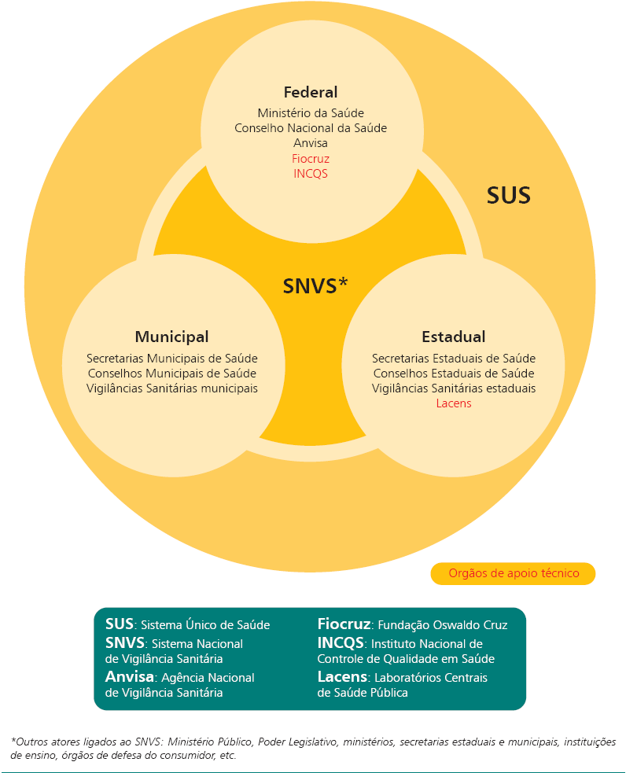
Sistema Nacional de Vigilância Sanitária
Responsabilidade
Autonomia federativa
Diversidade organizativa

Slide 6









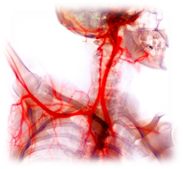




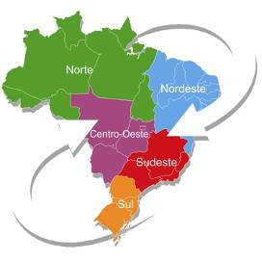
Sistema Nacional de Vigilância Sanitária
Alimentos
Cosméticos
Saneantes
Tabaco
Toxicologia
Produtos
para saúde
Sangue, tecidos
e órgãos
Serviços de saúde
Medicamentos
Laboratórios
Vigilância Pós-Uso
Propaganda
Portos, aeroportos e fronteiras
Internacional
Coordenação SNVS

Slide 7
Sistema Nacional de Vigilância Sanitária
Complexidade e abrangência de atuação
    2.055 distribuidoras de medicamentos
    3.849 laboratórios de análises clínicas
    15.491 serviços de radiodiagnóstico
    6.627 hospitais
    2.056 serviços de hemoterapia

Slide 8

PARA DESENVOLVER AS AÇÕES DE VISA
Pessoas:
Equipe multidisciplinar
Formação/Perfil
Conhecimento/Qualificação
Estrutura Legal:
Estrutura administrativa legal, com definição de competências e atribuições
Código Sanitário Municipal ou adoção do Código Sanitário Estadual
Órgão Arrecadador para recolhimento de taxas tributárias e multas

Slide 9
PARA DESENVOLVER AS AÇÕES DE VISA
Estrutura física e operacional:
Espaço físico adequado para o desenvolvimento dos trabalhos;
Veículos, para deslocamento da equipe e transporte de materiais;
Mobiliários, suficientes e adequados;
Equipamentos e meios de comunicação, fax, computador, impressora, acesso à internet;
Equipamentos, aparelhos e materiais específicos para inspeção: termômetros, EPI, material para coleta de amostras, caixas térmicas....

Slide 10
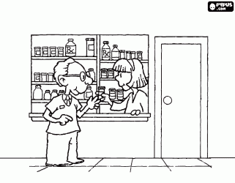


PARA DESENVOLVER AS AÇÕES DE VISA
Cadastro de estabelecimentos: identificação e registro dos dados de interesse da VISA, relacionados aos estabelecimentos, serviços e atividades de interesse da saúde - banco de dados que apoiará a elaboração do Plano de Ação em Vigilância Sanitária.

Slide 11

PARA DESENVOLVER AS AÇÕES DE VISA
Sistema de Informação: protocolo e expediente, arquivo atualizado de Legislação Sanitária e bibliografia técnica, dados provenientes de cadastros, roteiros de inspeção, laudos laboratoriais, produção de atividades, os quais irão constituir o banco de dados, capaz de oferecer suporte técnico e operacional às ações de VISA.

Slide 12

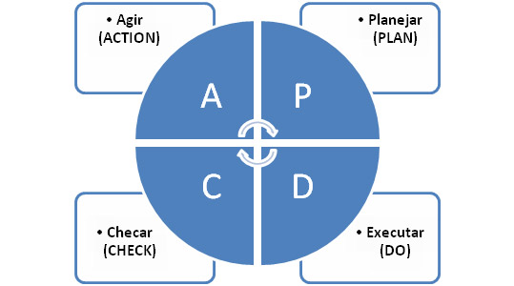
PARA DESENVOLVER AS AÇÕES DE VISA
Planejamento como elemento central na agenda de gestão: ascendente e integrado a partir do nível local
Nível local: partir da situação de saúde; problemas sanitários; universo dos estabelecimentos ou áreas a serem fiscalizadas e seu grau de risco; dimensionamento da estrutura existente e necessária; definição de prioridades
Alinhamento: PNS, PES e PMS (Planos de Saúde), PPA, LDO, LOA
Conter: diretrizes, objetivos, metas e Indicadores

Slide 13
Indicador 41
Indicador - SISPACTO/COAP
2013-2015
Descrição: Percentual de municípios que executam as ações de vigilância sanitária consideradas necessárias a todos os municípios.
Diretriz Nacional 7 : Redução dos riscos e agravos à saúde da população por meio das ações de promoção e vigilância em saúde.
Método de Cálculo :
Municipal e DF: (nº de ações de VISA consideradas necessárias realizadas no município) / (total de ações de VISA consideradas necessárias) X 100
Regional/Estadual : (nº de municípios que executam todas as ações de VISA consideradas necessárias) / (total de municípios) X 100

Slide 14
Indicador - SISPACTO/COAP
2013-2015
Indicador 41: Percentual de municípios que executam as ações de Vigilância Sanitária consideradas necessárias a todos os municípios
Cadastro de estabelecimentos sujeitos à VISA;
Instauração de processos administrativos de VISA;
Inspeção em estabelecimentos sujeitos à VISA ;
Atividades educativas para população;
Atividades educativas para o setor regulado;
Recebimento de denúncias;
Atendimento de denúncias.

Slide 15
Pactuação das Ações de Visa
Aspecto Operacional
Financiamento
Estão organizados no Bloco Financeiro de vigilância em saúde e são constituídos por:
Componente de Vigilância e Promoção a Saúde; e
Componente da Vigilância Sanitária.

Slide 16
Sistema Nacional de Vigilância Sanitária
Alguns desafios
Construir um planejamento integrado - Anvisa, Estados e Municípios;
Identificar indicadores que mensurem o avanço da vigilância sanitária quanto à proteção e promoção à saúde;
Ampliar os canais de escuta para conhecer as reais necessidades dos estados, DF e municípios;
Promover a harmonização de processos, fluxos de trabalho e comunicação entre os entes do SNVS

Slide 17
Sistema Nacional de Vigilância Sanitária
Alguns desafios
Avançar na proposição de modelo de financiamento que leve em conta os critérios previstos na Lei complementar 141/2009;
Avançar na estruturação da coordenação do SNVS - conhecer os diversos arranjos e modelos de gestão;
Aprimorar o fluxo de captação de demandas de capacitação de estados e municípios oferecidas pelas Anvisa;

Slide 18
Sistema Nacional de Vigilância Sanitária
Alguns desafios
Ampliar a parceria com outros órgãos e poderes do Estado;
Definir instrumentais de identificação e gerenciamento do risco;
Fortalecer a gestão compartilhada do SNVS, promovendo a integração com outras áreas do SUS;
Ampliar a participação e o controle social nos processos de Gestão.

Slide 19
Obrigada!
Doriane Patrícia Ferraz
Superintendência de Serviços de Saúde e Gestão do SNVS – SSNVS/ANVISA

